Slide 1
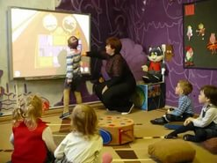
Семинар – практикум «Использование инновационных образовательных технологий в работе с детьми с ОВЗ».

Slide 2
В последнее время все чаще поднимается вопрос о применении инновационных технологий в ДОУ, так как внедрение инноваций в работу образовательного учреждения – важнейшее условие совершенствования и реформирования системы дошкольного образования. Под педагогическими инновациями следует понимать – нововведения в педагогическую деятельность, изменения в содержании и технологии обучения и воспитания, имеющие целью повышение их эффективности.
Инновационные технологии существенно в воспитательной работе с детьми с ограниченными возможностями здоровья (ОВЗ)
В отечественной специальной педагогике в настоящее время разработаны новые подходы к содержанию образования детей с ОВЗ, к технологиям их образования и воспитания, современным моделям коррекционно-развивающего педагогического процесса и сопровождения учащихся с особыми образовательными потребностями, направленные на решение задачи приближения специального образования к требованиям современного общества.

Slide 4
«Инновация» - что это такое? Инновация - (итал иnnovatione - новизна, нововведение).
Инноватика должна включать процесс выработки уверенности маленького человека в себе, в своих силах. Инновации в образовании, это использование новых, повышающих эффективность способов, средств передачи информации, проверке её адекватности, повышения интереса учащихся к новому материалу, контроля за усвоением информации.
К основным функциям инновационной деятельности относится изменение компонентов педагогического процесса: целей, содержания образования, форм, методов, технологий, средств обучения, системы управления и т.д.
Образование детей с ограниченными возможностями здоровья предусматривает создание для них специальной коррекционно-развивающей среды, обеспечивающей адекватные условия и равные с обычными детьми возможности для получения образования в пределах специальных образовательных стандартов, лечение и оздоровление, воспитание, коррекцию нарушений развития, социальную адаптацию.
Одним из условий правильной организации воспитательного процесса в специальной группе является знание сложной структуры дефекта и понимание того, что отклонения в развитии, названные первичным дефектом, поддаются исправлению, коррекции. Поэтому возникает необходимость глубокого изучения особенностей детей. Знание их позволяет выделить общепедагогические и коррекционные задачи воспитания, решаемые в органическом единстве. В этом состоит главная особенность воспитания детей с ограниченными возможностями здоровья.

Slide 5
В своей профессиональной деятельности педагог должен учитывать индивидуальные особенности каждого воспитанника группы, использовать разнообразные формы, методы и приемы проведения видов деятельности. Чаще проводить занятия в нетрадиционной форме: игра-путешествие, тест-викторина, мини-спектакль, виртуальная экскурсия, ролевые игры. В основе планирования любого занятия должны быть использованы наиболее эффективные средства включения детей с особыми образовательными потребностями в. процессе творчества на занятии.
А так же использование в практике эффективных педагогических технологий:
здоровьесберегающие технологии: пальчиковая гимнастика А.П.Савиной, методы оздоровления, занятия в спортивных кружках и секциях, гимнастика для глаз Е.А.Каралашвили, различные дыхательные упражнения, элементы самомассажа, прогулки, пешеходные экскурсии.
- игровые технологии (коррекционно-развивающие игры и упражнения);
- коллективный способ обучения и воспитания (КСО);
- поэтапное формирование умственных действий;
- разноуровневое обучение;
- технологию индивидуализированного обучения Р. А. Кистеневой.
- элементы ИКТ;

Slide 6
Здоровьесберегающая технология – это система мер, направленных на сохранение здоровья ребенка на всех этапах его обучения и развития, формирование у него необходимых знаний, умений, навыков по здоровому образу жизни.

Slide 11
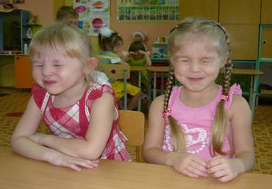

Slide 12
Сказочная имидж-терапия
Смысл этой терапии мгновенное преображение. Недостаточно здоровый в психологическом и соматическом смысле человек зачастую привыкает к одной роли - роли больного. И только реальное, а не воображаемое изменение образа, реальное переодевание способно помочь ему найти альтернативные ипостаси самого себя. Изменение образа, переодевание, во многом способно помочь специалисту (психологу, педагогу, воспитателю). Меняя образ, мы меняем характер, стиль поведения и общения. Через сказочное преображение взрослый может «отнормировать» расшалившегося, капризного или перевозбужденного ребенка. Для этих целей подходят образы Короля, Королевы, Рыцаря, Волка - тех, кто мудро повелевает и кому подчиняются. Обычно дети очень хорошо воспринимают это, выполняют поручения и начинают контролировать свое поведение

Slide 14
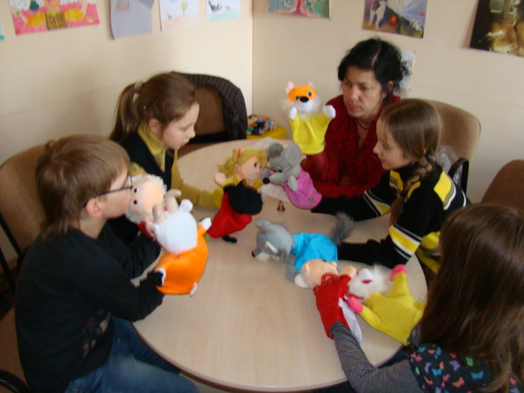
Сказочная куклотерапия
В рамках сказочной куклотерапии реально воплощаются воображаемые образы, что, собственно, многие и называют волшебством. Возможно использование трех вариантов куклы-марионетки: пальчиковые куклы, куклы рукавички, теневые куклы. В куклотерапии важен и процесс изготовления куклы - процесс творения новой сказочной жизни и игра с куклами - вхождение в персонаж. Благодаря куклотерапии создается особая «терапевтическая» среда, стимулирующая развитие личности ребенка, а также укрепляется союз с педагогом.

Slide 15
Сказкотерапия - это процесс: поиска смысла, расшифровка знаний о мире и системе взаимоотношений;образования связи между сказочными событиями и поведением в реальной жизни;переноса сказочных смыслов в реальность;
активизации ресурсов, потенциала личности;
экологического образования и воспитания ребенка;
улучшения внутренней природы и мира вокруг.
В коррекционной работе сказки выполняют следующие функции:
Функция зеркала. Содержание сказки становится тем зеркалом, которое отражает внутренний мир человека, облегчая тем самым идентификацию с ним.
Функция модели: сказки отражают различные конфликтные ситуации и предлагают возможные способы их решения или указывают на последствия отдельных попыток решения конфликтов, таким образом они помогают учиться при помощи модели.
Функция опосредования: сказка выступает в качестве посредника между ребенком и психологом, снижая тем самым сопротивление.
Функция хранения опыта: после окончания психокоррекционной работы, сказки продолжают действовать в повседневной жизни человека.
Функция возвращения на более ранние этапы индивидуального развития. Сказка помогает вернуться к прежней радостной непосредственности. Она вызывает изумление и удивление, открывая доступ в мир фантазии, образного мышления.
Функция изменения позиции: сказки неожиданно вызывают у ребенка новое переживание, в его сознании происходит изменение позиции

Slide 16
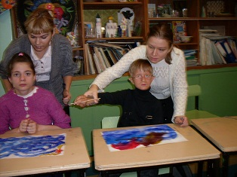
Изотерапия, то есть терапия рисованием.
. Изобразительная деятельность находятся в тесном взаимодействии с общим развитием ребенка, поскольку в процессе изображения участвует не какая-то отдельная функция, а личность в целом. Если правильно организовывать изотерапию, то у детей совершенствуется не только познавательная деятельность (восприятие, воображение, мышление, внимание), но также совершенствуется эмоционально-волевая сфера.
Техники: рисование «Волшебными красками», техника «Овощных печатей», техника «Монотипия».

Slide 17
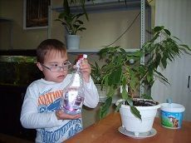
Гарденотерапия
Гарденотерапия - это особое направление психосоциальной, трудовой, профессиональной реабилитации при помощи приобщения к работе с растениями. Эта деятельность напрямую связана с положительным терапевтическим воздействием энергетики земли, растений. Особое эмоциональное настроение, связанное с выполнением необходимой работы, психически балансирует и успокаивает. Этот вид деятельности имеет ярко выраженную психотерапевтическую направленность, что позволяет использовать его при коррекции поведенческих и эмоциональных расстройств, для улучшения психоэмоционального состояния (работа в зимнем саду, на приусадебном участке, изготовление поделок в студии флористики и фитодизайна).

Slide 18
Фототерапия
Фотография помогает установить контакт с детьми и активизировать их речевые навыки, может рассматриваться как способ контроля за внешними объектами и ситуациями, и даёт подросткам ощущение собственной силы и значимости. Даёт почувствовать себя художником и в лучшую сторону изменить своё представление о себе и о своих возможностях. Фотографирование ребёнка может способствовать повышению его самооценки и удовлетворять его потребность во внимании и заботе, позволяет подростку почувствовать свою самостоятельность и проявить инициативу.

Slide 19
Компьютерные технологии
Компьютерные технологии важны, прежде всего, как источник информации при использовании сети Интернет. Овладев достаточно простыми навыками работы с поисковыми системами возможен доступ к множеству справочников, словарей, энциклопедий и т.д., кроме этого Интернет имеет значительную базу музыкального, изобразительного и фотоматериала.
Общение с компьютером вызывает у учеников коррекционной школы интерес - сначала как игровая, а затем и как учебно-воспитательная деятельность. В этом случае применение компьютерных технологий становится особенно целесообразным, так как предоставляет информацию в привлекательной форме, что не только ускоряет запоминание, но и делает его осмысленным и долговременным.
Компьютерные игры - это мощный резерв в игротерапии. Игры должны являться не только элементом развлечения, но и тренировкой ряда эмоциональных, психических и моторных функций.Использование компьютерных средств позволяет значительно повысить мотивационную готовность детей с ОВЗ к проведению коррекционных занятий, видов деятельности, самоподготовки путем моделирования коррекционно-развивающей компьютерной среды. Общение с компьютером вызывает у детей коррекционной группы интерес - сначала как игровая, а затем и как учебно-воспитательная деятельность

Slide 20
Инновационные технологии существенны в воспитательной работе с детьми с ОВЗ. Подбор дополнительного текстового и иллюстративного материала, создание карточек с индивидуальными заданиями и дополнительными познавательными текстами, создание электронной базы мониторинга, систематизация и сохранение личных методических наработок, подготовка отчетной документации, оформление учебных стендов и т.д. - всё это позволяет при более низких временных затратах получить более высокий результат.
Важно заметить, что инновационные технологии в работе с детьми позволяют самостоятельно проектировать подачу материала, строить структуру занятий не по схеме, не как тебя учили и не как делают коллеги, а с элементами парадоксальности, деструктивности.

Slide 21
Список литературы
Андерсен Б. Мультимедиа в образовании / Б. Андерсен, В.Д. Бриик. –
М. : Дрофа, 2007.
Акатов Л.И. Социальная реабилитация детей с ОВЗ . Психологические
основы / Л.И. Акатов.- М. : ВЛАДОС, 2003.
Гнездилова О.Н. Психологические аспекты инновационной деятельности педагога // Психологическая наука и образование, 2006.
Разина Н.А. Профессионально-личностное развитие педагога в условиях инновационной деятельности образовательного учреждения // Современные наукоемкие технологии, 2008.
Розова Ю.Е., Коробченко Т.В. Использование мультимедийных
презентаций для повышения эффективности логопедических занятий.
Сластенин В.А., Подымова Л.С. Готовность педагога к инновационной деятельности // Сибирский педагогический журнал, 2007.

